Slide 1

O Violista
Daniel Yuzo Rodrigues Palma

Slide 2
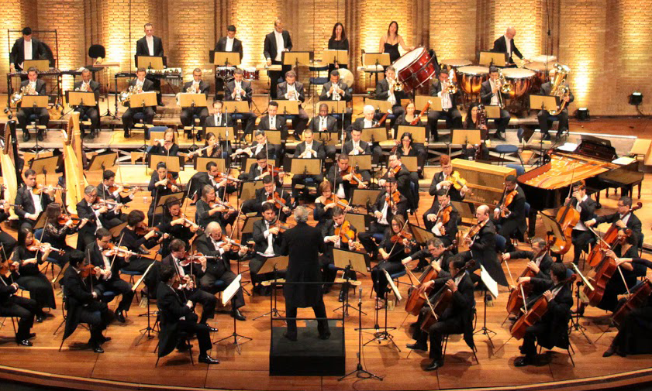
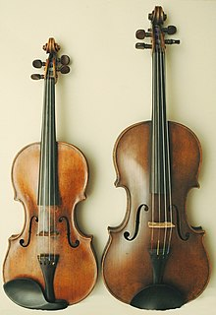
O que raios é uma viola?

Slide 3
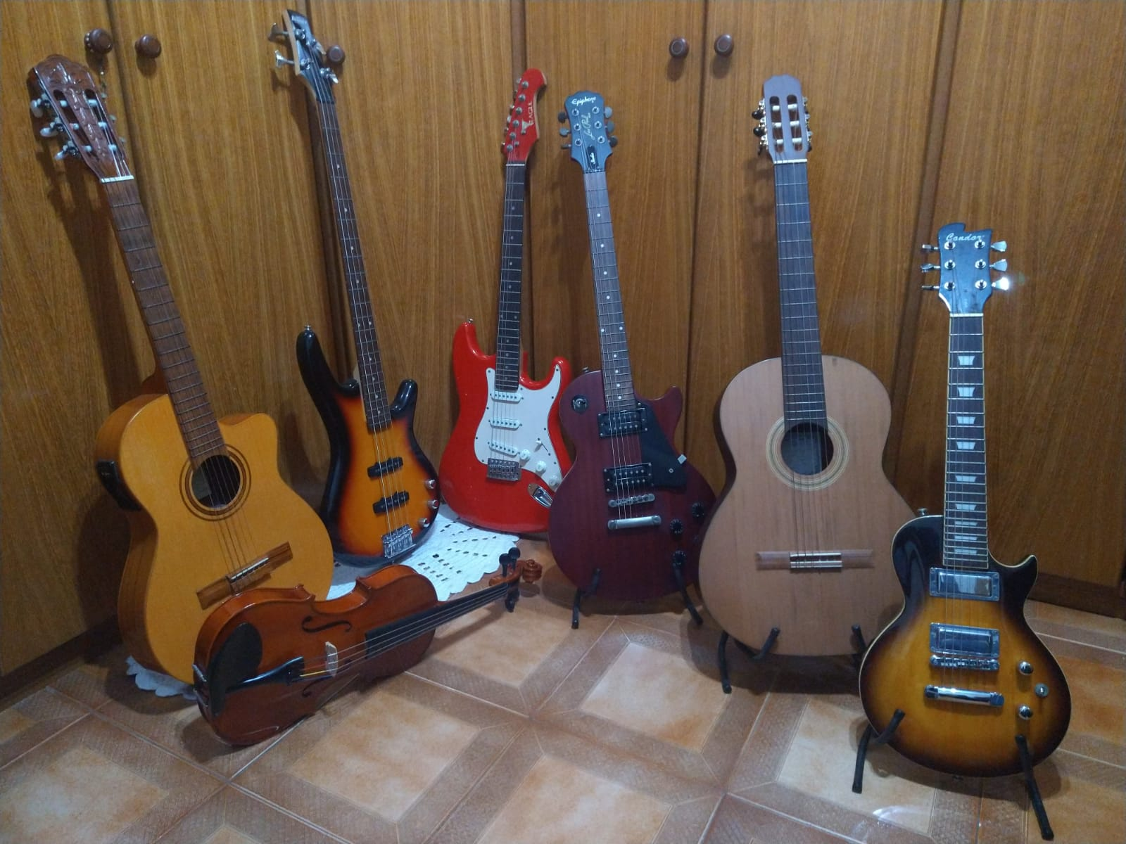
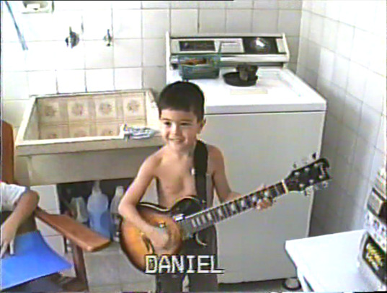
A música na minha vida

Slide 4
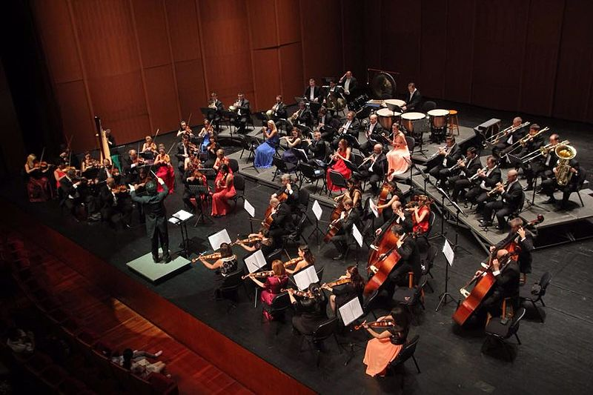
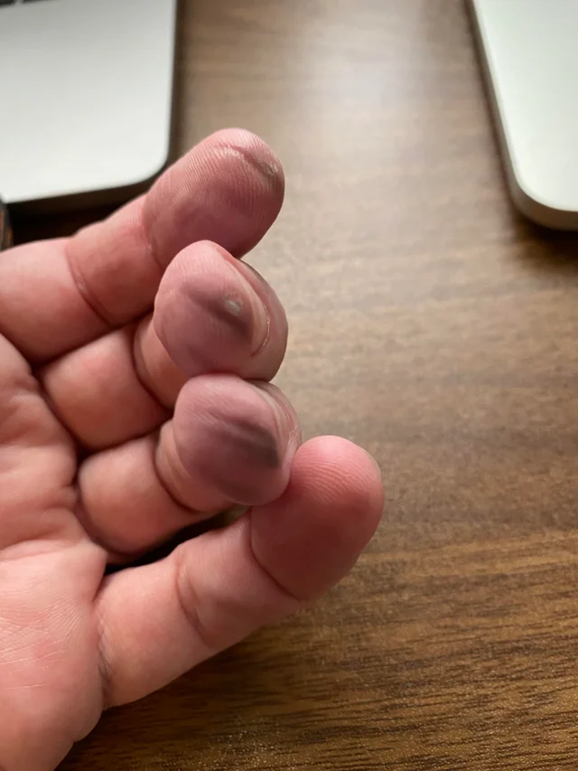
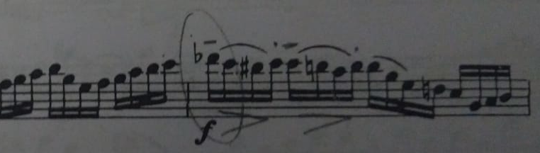
Valores
Cooperatividade
Criticidade
Disciplina
Resiliência
Criatividade

Slide 5
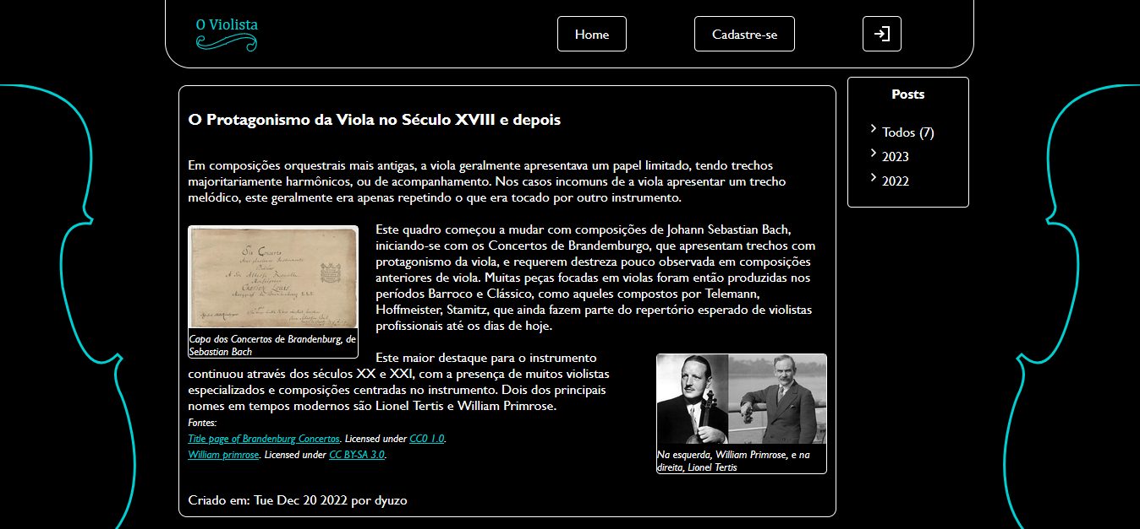
Site

Slide 6
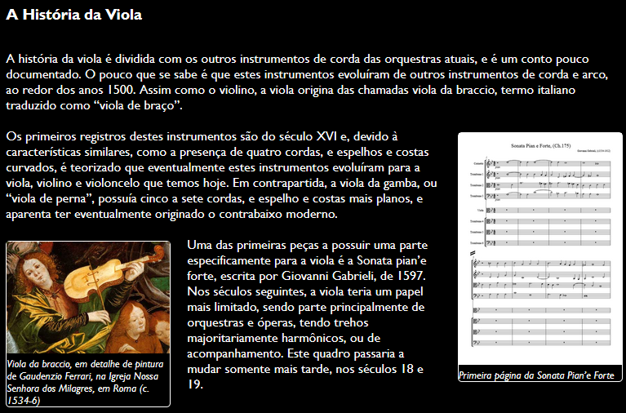
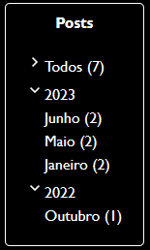

Desafios e superações

Slide 7
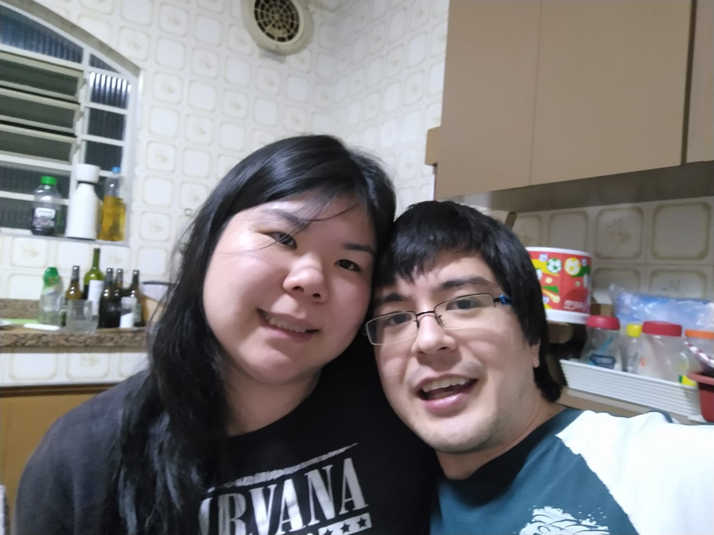
Agradecimentos

Slide 8
Muito obrigado pela atenção!

Slide 9
Imagens
Bratsche por Just Plain Bill
Violin-Viola por Frinck51. Licenciado sob CC BY-SA 3.0 (https://creativecommons.org/licenses/by-sa/3.0/deed.en).
Orquestra Sinfônica da USP (https://prceu.usp.br/en/centro/osusp/).
Orchestra Simfonica București por Alxndrul. Licenciado sob CC BY-SA 4.0 (https://creativecommons.org/licenses/by-sa/4.0/deed.en).

